Slide 1


Do you have your:
Pens?
Textbook/ workbook?
Devices?
Water?
Put everything else in your locker now.
When you are done, sit down and show me you are ready to learn!

Slide 2
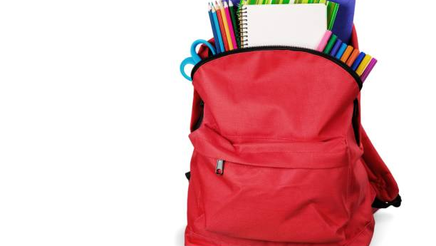
Dans mon sac, il y a …
Unité 1 – Leçon 3

Slide 3

I. Starter
I. Starter
II. Compréhension globale
III. Compréhension détaillée
IV. Vocabulaire
V. Grammaire
VI. Phonétique
VII. Production
VIII. Activités en ligne

Slide 4
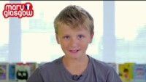
II. Compréhension globale
I. Starter
II. Compréhension globale
III. Compréhension détaillée
IV. Vocabulaire
V. Grammaire
VI. Phonétique
VII. Production
VIII. Activités en ligne

Slide 5
Résumé de la situation de communication
I. Starter
II. Compréhension globale
III. Compréhension détaillée
IV. Vocabulaire
V. Grammaire
VI. Phonétique
VII. Production
VIII. Activités en ligne
Mathias présente ses fournitures scolaires, le matériel qu’il y a dans son sac à dos.

Slide 6


À la fin de la leçon…
I. Starter
II. Compréhension globale
III. Compréhension détaillée
IV. Vocabulaire
V. Grammaire
VI. Phonétique
VII. Production
VIII. Activités en ligne
Nommer les fournitures scolaires
Communication
- Nommer les fournitures scolaires
- Décrire le contenu
Grammaire
- « il y a »
Phonétique
- Liaisons
Culture
- Francophonie :
La Côte d’Ivoire
Vocabulaire
- Fournitures scolaires

Slide 7
I. Starter
II. Compréhension globale
III. Compréhension détaillée
IV. Vocabulaire
V. Grammaire
VI. Phonétique
VII. Production
VIII. Activités en ligne
Etapes de la leçon
I. Starter
La Côte d’Ivoire
II. Compréhension globale
Situation de communication
III. Compréhension détaillée
IV. Vocabulaire
« il y a »
Recherche des phrases clés
V. Grammaire
VI. Phonétique
Liaisons
VII. Production
Décrire le contenu de mon sac
Fournitures scolaires
Décrire le contenu de mon sac

Slide 8
III. Compréhension détaillée
I. Starter
II. Compréhension globale
III. Compréhension détaillée
IV. Vocabulaire
V. Grammaire
VI. Phonétique
VII. Production
VIII. Activités en ligne
Dans mon sac à dos https://play.kahoot.it/v2/?quizId=e9c46bd1-33ad-4ad5-bb46-775699e24f1e
Without taking notes, how many items can you recall ?

Slide 9
IV. Vocabulaire : les fournitures scolaires
I. Starter
II. Compréhension globale
III. Compréhension détaillée
IV. Vocabulaire
V. Grammaire
VI. Phonétique
VII. Production
VIII. Activités en ligne
(next slide)

Slide 10
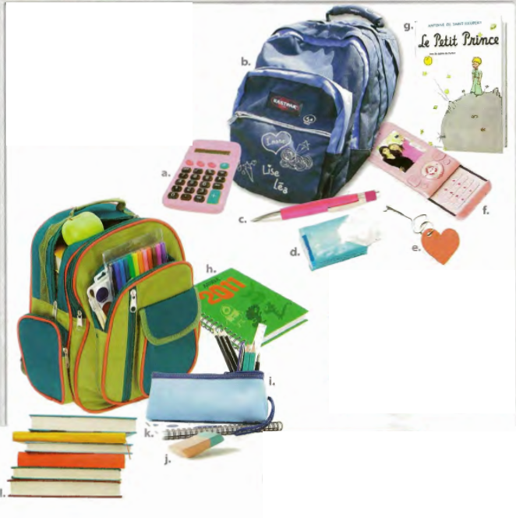


Un livre
Un sac
Une calculatrice
Une clé
Un stylo
Des mouchoirs
Un téléphone
Un agenda
Une trousse
Un cahier
Une gomme
Un livre

Slide 11



Practice your pronunciation !
I. Starter
II. Compréhension globale
III. Compréhension détaillée
IV. Vocabulaire
V. Grammaire
VI. Phonétique
VII. Production
VIII. Activités en ligne
Click here : https://ttsfree.com/speech-to-text
Set the spoken language in French
Click on the mic
Practice ☺
Listen again if you need

Slide 12


Exercice LE 3 p.18
I. Starter
II. Compréhension globale
III. Compréhension détaillée
IV. Vocabulaire
V. Grammaire
VI. Phonétique
VII. Production
VIII. Activités en ligne
Le sac de Lucille
Le sac de Samuel

Slide 13
Kahoot time
Fournitures scolaires
https://create.kahoot.it/details/406cb77a-6f16-4de4-a47f-9ae606d818f9

Slide 14
V. Grammaire (1) : Décrire le contenu
I. Starter
II. Compréhension globale
III. Compréhension détaillée
IV. Vocabulaire
V. Grammaire
VI. Phonétique
VII. Production
VIII. Activités en ligne
Dire le contenu de mon sac
Dans mon sac, il y a un agenda, une calculatrice, des livres.
Dans la classe, il y a 15 filles et 12 garçons.
Pour décrire le contenu ou faire une liste, on utilise : IL Y A + nom
Il y a + noun usually indicates the existence of a person or a thing in the context of a particular setting. It is commonly translated as 'there is' or 'there are.'

Slide 15
Practice your pronunciation !
I. Starter
II. Compréhension globale
III. Compréhension détaillée
IV. Vocabulaire
V. Grammaire
VI. Phonétique
VII. Production
VIII. Activités en ligne
Click here : https://ttsfree.com/speech-to-text
Set the spoken language in French
Click on the mic
Practice ☺
Listen again if you need

Slide 16
À ton tour ! Dis ce qu’il y a dans ta trousse !
I. Starter
II. Compréhension globale
III. Compréhension détaillée
IV. Vocabulaire
V. Grammaire
VI. Phonétique
VII. Production
VIII. Activités en ligne
Dans ma trousse, ….

Slide 17
V. Grammaire (2) : Les articles indéfinis
I. Starter
II. Compréhension globale
III. Compréhension détaillée
IV. Vocabulaire
V. Grammaire
VI. Phonétique
VII. Production
VIII. Activités en ligne
Articles indéfinis, objets de la classe https://play.kahoot.it/v2/?quizId=47f3c1c0-bad6-4fc6-8e83-143102a27d5c

Slide 18
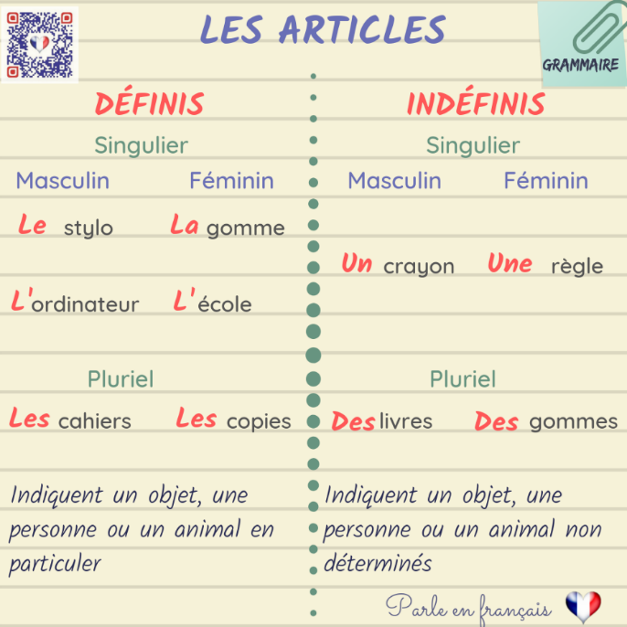
V. Grammaire (2) : Les articles indéfinis
I. Starter
II. Compréhension globale
III. Compréhension détaillée
IV. Vocabulaire
V. Grammaire
VI. Phonétique
VII. Production
VIII. Activités en ligne
Singulier |  | Pluriel
Masculin | Féminin
Un agenda |  | Des agendas
Un sac à dos |  | Des sacs à dos
Un téléphone portable |  | Des téléphones portables
Un livre |  | Des livres
Un cahier |  | Des cahiers
Un mouchoir |  | Des mouchoirs
Un stylo |  | Des stylos
Un surligneur |  | Des surligneurs
 | Une calculatrice | Des calculatrices
 | Une gomme | Des gommes
 | Une clé | Des clés
 | Une trousse | Des trousses
 | Une règle | Des règles

Slide 19
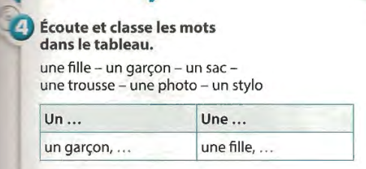
Exercice LE 4 p.19
I. Starter
II. Compréhension globale
III. Compréhension détaillée
IV. Vocabulaire
V. Grammaire
VI. Phonétique
VII. Production
VIII. Activités en ligne
Un sac, un stylo
Une trousse, une photo

Slide 20
Practice your pronunciation !
I. Starter
II. Compréhension globale
III. Compréhension détaillée
IV. Vocabulaire
V. Grammaire
VI. Phonétique
VII. Production
VIII. Activités en ligne
Click here : https://ttsfree.com/speech-to-text
Set the spoken language in French
Click on the mic
Practice ☺
Listen again if you need

Slide 21
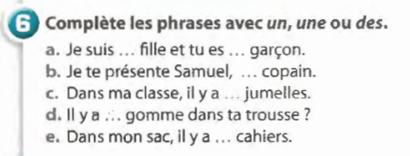
Exercice LE 6 p.23
I. Starter
II. Compréhension globale
III. Compréhension détaillée
IV. Vocabulaire
V. Grammaire
VI. Phonétique
VII. Production
VIII. Activités en ligne
une
un
un
des
une
des

Slide 22
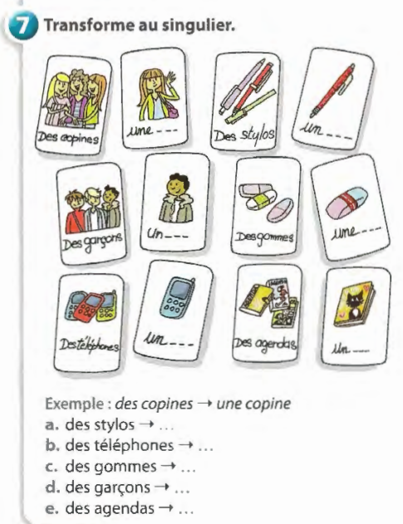
Exercice LE 7 p.22
I. Starter
II. Compréhension globale
III. Compréhension détaillée
IV. Vocabulaire
V. Grammaire
VI. Phonétique
VII. Production
VIII. Activités en ligne
Un stylo
Un téléphone
Une gomme
Un garçon
Un agenda

Slide 23
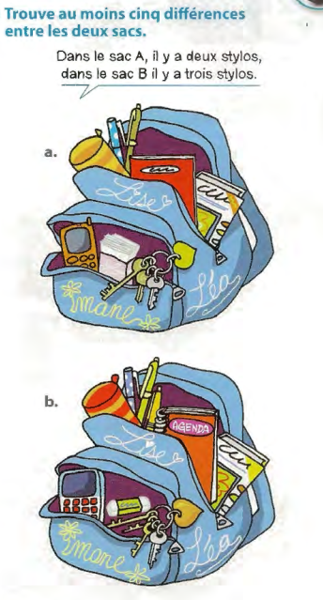
Exercice LE 7 p.19
I. Starter
II. Compréhension globale
III. Compréhension détaillée
IV. Vocabulaire
V. Grammaire
VI. Phonétique
VII. Production
VIII. Activités en ligne
Dans le sac 1, il y a 2 stylos, dans le sac B, il y a 3 stylos.
Dans le sac A, il y a un téléphone, dans le sac B, il y a une calculatrice.
Dans le sac A, il y a des mouchoirs, dans le sac B, il y a une gomme.
Dans le sac A, il y a un cahier, dans le sac B, il y a un agenda.
Dans le sac A, il y a 3 clés, dans le sac B, il y a 4 clés.

Slide 24
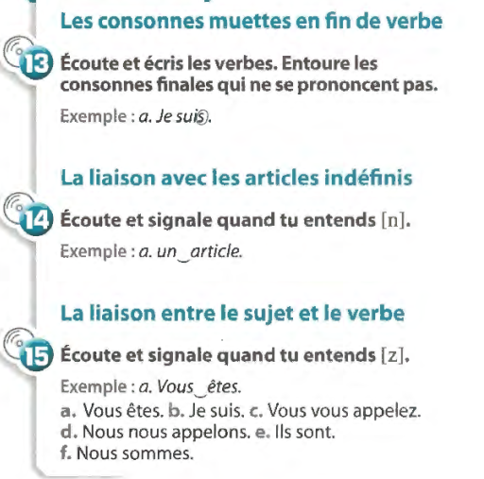
VI. Phonétique
I. Starter
II. Compréhension globale
III. Compréhension détaillée
IV. Vocabulaire
V. Grammaire
VI. Phonétique
VII. Production
VIII. Activités en ligne
a. je suis b. nous sommes c. elles s’appellent d. tu t’appelles e. tu es f. vous êtes g. il est h. ils sont i. Nous nous appelons
Les consonnes s et t ne se prononcent pas à la fin d’une forme verbale.
un‿article b. un stylo c. un sac d. un‿objet e. une addition f. une image
La liaison /n/ se fait entre l’article indéfini « un » et un verbe qui commence par une voyelle (a,e,i,o,u,y).
La liaison /z/ se fait quand le pronom sujet termine par un s et que le verbe commence par une voyelle (a,e,i,o,u,y).

Slide 25
Practice your pronunciation !
I. Starter
II. Compréhension globale
III. Compréhension détaillée
IV. Vocabulaire
V. Grammaire
VI. Phonétique
VII. Production
VIII. Activités en ligne
Click here : https://ttsfree.com/speech-to-text
Set the spoken language in French
Click on the mic
Practice ☺
Listen again if you need

Slide 26


VII. Production
I. Starter
II. Compréhension globale
III. Compréhension détaillée
IV. Vocabulaire
V. Grammaire
VI. Phonétique
VII. Production
VIII. Activités en ligne
15mn
Décris ce qu’il y a dans ton sac, et combien d’élèves il y a dans ta classe.
Exemple:
Dans mon sac, …
Dans ma classe, il y a…
STEPS:
Critères de réussite:
Prolongement:
NEED HELP?
Check the vocabulary in textbook/lesson
Ask at least two classmates before Mr Mak
Objectif d’apprentissage : Je peux décrire ce qu’il y a dans mon sac.
Notes:
More able students do 4 to 8 + extension task
Peer assessment

Slide 27


VIII. Activités en ligne
I. Starter
II. Compréhension globale
III. Compréhension détaillée
IV. Vocabulaire
V. Grammaire
VI. Phonétique
VII. Production
VIII. Activités en ligne
Fournitures scolaires https://wordwall.net/play/21170/435/473
Articles indéfinis et fournitures scolaires https://wordwall.net/play/21170/666/195

Slide 28
How well have you performed with the Learning Objectives?
Write next to each objective, whether you are
Beginning? Developing? Mastering ?
Describe what is in my bag. Beginning? Developing? Mastering ?
Use undefinite articles. Beginning? Developing? Mastering ?

Slide 29
Learning review
Choose at least one outcome from the options and write it down in your notebook.
Today, I have learned that …
The three things I learned today are ...
I can now …
The most important thing I have learned today is …
My question based on today’s lesson is ...
I have done well in ... because …
Based on what we studied today, I want to know …
I can improve my work by …
Today’s learning connects to what I already know ...

Slide 30

Plenary and self reflection
Click here

Slide 31



